Slide 1
سیاست های حمایت از تحقیق‏و‏توسعه در بخش كسب‏و‏كار
پريسا عليزاده
منوچهر منطقي

Slide 2
فهرست مطالب
1-مقدمه
2- تعريف تحقیق‏و‏توسعه
3- زمينه هاي خاص تحقیق‏و‏توسعه در كشورهاي در حال توسعه
4- هزينه هاي تحقیق‏و‏توسعه
5- اهميت تحقیق‏و‏توسعه در بخش كسب‏و‏كار
6- ابزارهای سیاستی برای افزایش تحقیق‏و‏توسعه در بخش كسب‏و‏كار
7- سازوکار تاثیر و ویژگیهای سیاستهای حمایت از تحقیق‏و‏توسعه
8- ملاحظات مهم در اتخاذ سیاستهای حمایت از تحقیق‏و‏توسعه
9- مطالعه موردي: بررسي اثربخشي ابزارهاي حمايت از شركتهاي دانش بنيان

Slide 3
1- مقدمه
اهميت فعاليتهاي تحقیق‏و‏توسعه (R&D) براي نوآوري و رشد اقتصادي
مداخله دولت از طریق ابزارهای سیاستی برای ترغیب و تسهیل تحقیق‏و‏توسعه توسط بخش كسب‏و‏كار
رويكرد نئوکلاسیک ................. شکست بازار
رويكرد تطوری ....................... شکست سیستم

Slide 4
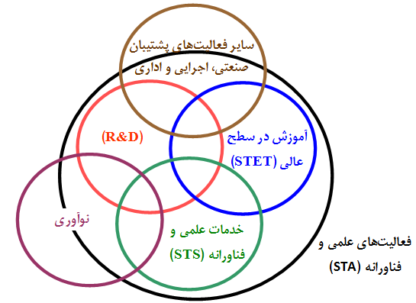
2- تعريف تحقیق‏و‏توسعه
فعاليت‌هاي علمي و فناورانه

Slide 5
2- تعريف تحقیق‏و‏توسعه (ادامه)
براي اينكه فعاليتي تحقیق‏و‏توسعه محسوب شود بايد پنج معيار اصلي را برآورده سازد:
بديع،
خلاقانه،
توأم با عدم قطعيت،
نظام مند و
قابل انتقال و/ يا قابل بازتوليد.

Slide 6
2- تعريف تحقیق‏و‏توسعه (ادامه)
فعاليت‌هاي تحقیق‏و‏توسعه را مي‌‌توان به سه نوع تقسيم کرد:
تحقيق بنيادي
تحقيق كاربردي
توسعه تجربي

Slide 7
3- زمينه هاي خاص تحقیق‏و‏توسعه در كشورهاي در حال توسعه
3-1- مهندسی معکوس و تغييرات تدریجی
مهندسی معکوس
درک ساختار و عملکرد یک شیئ (جهت ساخت یک ابزار یا برنامه جدید با عملکرد مشابه) کپی کردن و یا بهبود آن
تغيير تدریجی
اصلاحات و بهبودهای کوچک در محصول

Slide 8
3- زمينه هاي خاص تحقیق‏و‏توسعه در كشورهاي در حال توسعه (ادامه)
فعاليت هايي كه براي كپي كردن، تقليد يا مهندسي معكوس به عنوان ابزاري براي كسب دانشي كه بديع نيست انجام مي­شوند، بايد از حيطه تحقیق‏و‏توسعه خارج شوند.
قاعده كلي: مهندسی معکوس تنها در صورتي که بخشی از یک پروژه تحقیق‏و‏توسعه برای توسعه یک محصول جدید (و متفاوت) باشد می تواند به عنوان تحقیق‏و‏توسعه در نظر گرفته شود.

Slide 9
3- زمينه هاي خاص تحقیق‏و‏توسعه در كشورهاي در حال توسعه (ادامه)
3-2- توسعه نرم‌افزار و مهندسی سیستم‌ها
تحقيق و توسعه است | تحقيق و توسعه نيست
توسعه سيستم­هاي عامل يا زبان­هاي جديد | توسعه نرم­افزارهای کاربردی تجاری و سیستم­های اطلاعاتی با استفاده از روش­های شناخته شده و ابزارهای نرم­افزاری موجود.
طراحي و پياده­سازي موتورهاي جستجوي جديد بر اساس فناوري­هاي اصيل | نگهداري روتين كامپيوترها و نرم­افزارها و پشتیبانی از سیستم­های موجود
تولید الگوریتم­های جدید يا كاراتر مبتني بر تكنيك­هاي جديد | رفع اشکال روتين از سیستم­ها و برنامه­هاي موجود، مگر در صورتي كه قبل از اتمام فرآيند توسعه تجربي انجام شود.

Slide 10
4- هزينه هاي تحقیق‏و‏توسعه
هزينه­کرد تحقیق‏و‏توسعه به کليه پرداخت­هايی گفته می­شود که براي انجام تحقیق‏و‏توسعه توسط يک واحد يا موسسه مشخص در طول سال مرجع انجام مي­شود.
سال مرجع، يک دوره زماني متشکل از 12 ماه متوالي است که داده­هاي آماري به آن ارجاع داده مي­شوند.
هزینه­کرد تحقیق‏و‏توسعه برابر است با منابعی که در عمل برای فعالیت­های تحقیق‏و‏توسعه مصرف می­شوند نه بودجه يا اعتبار پیش­بینی شده

Slide 11
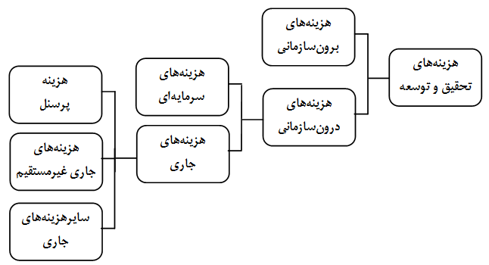
4- هزينه هاي تحقیق‏و‏توسعه (ادامه)

Slide 12
4- هزينه هاي تحقیق‏و‏توسعه (ادامه)
هزینه­کرد ناخالص داخلی برای تحقیق‏و‏توسعه (GERD)
کل هزینه‌های درون‌سازمانی صرف شده در فعالیت تحقیق‏و‏توسعه در قلمروی ملی در طول یک دوره معین است
بين چهار بخش انجام­دهنده يا مجري تحقیق‏و‏توسعه يعني دولت (GovERD)، آموزش عالي (HERD)، كسب‏و‏كار (BERD) و غيرانتفاعي خصوصي (PNPRD) توزيع مي­شود.
برابر است با جمع مقادير مالي تامين شده توسط پنج بخش دولت، آموزش عالي، كسب‏و‏كار، بخش خصوصي غيرانتفاعي و خارج از کشور (بقيه دنيا)
به‌صورت ماتريسي از بخش‌هاي مجري و تأمين‌کننده هزینه تحقیق‏و‏توسعه نشان داده مي‌شود كه علاوه بر نشان دادن مقدار كلي تامين بودجه و هزينه­كرد در هر يك از بخش­های مختلف، جريان مالي بين آنها را نيز نشان می­دهد.

Slide 13
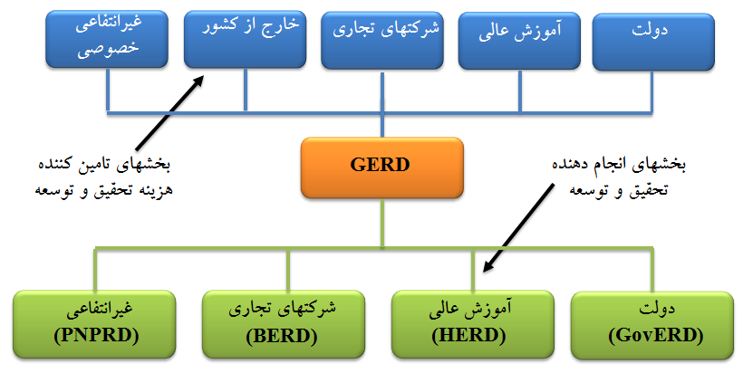
4- هزينه هاي تحقیق‏و‏توسعه (ادامه)
شاخص شدت تحقيق و توسعه
نسبت هزینه­کرد ناخالص داخلی برای تحقیق‏و‏توسعه به تولید ناخالص داخلی

Slide 14
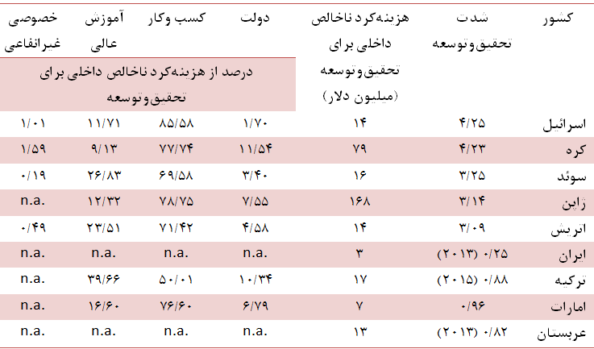
4- هزينه هاي تحقیق‏و‏توسعه (ادامه)

Slide 15
5- اهميت تحقیق‏و‏توسعه در بخش كسب‏و‏كار
احتمال تجاري‏سازي نتايج فعاليت­هاي تحقیق‏و‏توسعه­ای که در بخش كسب‏و‏كار انجام می­شود، به طور معمول بيشتر است
در سال 2017، بخش كسب‏و‏كار 70 درصد از كل هزينه­كرد تحقیق‏و‏توسعه در كشورهاي عضو سازمان همكاري­هاي اقتصادي و توسعه را به خود اختصاص داده و نسبت به سال 2016، 4/8 درصد رشد داشته است
هسته اصلي بخش كسب‏و‏كار، شرکت‌هاي خصوصي (شرکت سهامي يا نيمه‌سهامي) هستند. شرکت‌هاي دولتي (شرکت‌هاي سهامي و نيمه‌سهامي متعلق به واحد‌هاي دولتي) که عمدتاً براي بازار توليد مي‌کنند و در کار فروش خدمات يا کالا‌هايي هستند که معمولاً شرکت‌هاي خصوصي عرضه مي‌کنند.

Slide 16
6- ابزارهای سیاستی برای افزایش تحقیق‏و‏توسعه در بخش كسب‏و‏كار
كلیه برنامه­ها، قوانین و مقررات با مشارکت فعال بخش دولتی که به طور هدفمند بر میزان سرمایه­گذاری شرکت­های دولتی و خصوصی برای انجام فعالیت­های تحقیق‏و‏توسعه تأثیر می­گذارند.
به طور معمول شامل اشکال مختلف تأمین مالی دولتی می­شوند، اما نه همیشه. (مثال: تغییرات قانونی، منابع انساني، اطلاعاتي و تجهيزات)

Slide 17
6- ابزارهای سیاستی برای افزایش تحقیق‏و‏توسعه در بخش كسب‏و‏كار (ادامه)
نوع مداخله‌ دولت
حمايت­هاي مستقيم
سياست­هاي طرف عرضه
سياست­هاي طرف تقاضا
حمايت­هاي غيرمستقيم
مشوق­هاي مالياتي
حمايت­هاي مالي کاتاليزوري
سياست­هاي اصلاح شرايط کلان و توسعه زيرساخت­ها

Slide 18
6- ابزارهای سیاستی برای افزایش تحقیق‏و‏توسعه در بخش كسب‏و‏كار (ادامه)
دامنه سياست
سياست­هاي تحقیق‏و‏توسعه
ابزارهاي مستقيم (مانند گرنت براي پروژه­هاي تحقيق و توسعه) و ابزارهاي غيرمستقيم (مانند مشوق­هاي مالياتي)؛
سياست­هاي سرمايه انساني
ابزارهاي تأمین مالي خاص تحقيق و توسعه
برنامه­هاي تحقيق و توسعه همكارانه و سياست­هاي حمایت از حقوق مالكيت فكري
سياست­هاي غيرمستقیم تحقیق‏و‏توسعه
سياستهاي حوزه سرمايه انساني (سياست­هاي آموزش و استخدام)
سياست­هاي حوزه تأمین مالي (سياست­هاي مالي و مالياتي و اقتصاد كلان)
سياست­هاي حوزه نوآوري (سياست­هاي صنعت، تجارت، دفاع، سلامت، محيط زيست و رقابت)

Slide 19
6- ابزارهای سیاستی برای افزایش تحقیق‏و‏توسعه در بخش كسب‏و‏كار (ادامه)
گروه هدف
سياست­هاي هدفمند
بخش­ها یا خوشه­های مشخصی را مورد هدف قرار می­دهند
مثال: تأمین مالی تحقیق‏و‏توسعه در فناوری­های منتخب یا یارانه­های تحقیق‏و‏توسعه برای ارتقای فعالیت­های منتخب
سياست­هاي افقي
از فعالیت­های خاصی در سطح شرکت حمایت می­کنند
مثال: گرنت برای هزینه­های تحقیق‏و‏توسعه شرکت­ها، حمایت از پرسنل تحقیق‏و‏توسعه در شرکت­های کوچک و متوسط

Slide 20
7- سازوکار تاثیر و ویژگی­های سیاست­های حمایت از تحقیق‏و‏توسعه
7-1- كمك­های مالي بلاعوض، یارانه­ها و وام­ها
مشكلاتي مانند نداشتن وثیقه، نرخ بهره بالا، دوره بازپرداخت نامناسب براي شرکت­های تازه­تاسیس
مي­توانند حوزه­هايي را كه مداخله دولت در آنها اهميت دارد، هدف قرار دهند.
بسياري از اثرات مورد انتظار اقدامات حمايتي مستقيم به سهولت قابل اندازه­گيري هستند؛ مانند هزينه­كرد براي تحقيق و توسعه، رشد و اشتغال­زايي
در مقايسه با مشوق­هاي مالياتي تاثيرگذاري به مراتب كمتري روي مسائل گسترده سياستي (مانند پايين بودن حجم سرمايه­گذاري صنايع در تحقيق و توسعه) دارند.
بروكراسي و پيچيدگي­هاي اجرايي بيشتري دارند
ارزيابي و انتخاب گروه­هاي هدف آنها نيز نيازمند بررسي­هاي دقيق­تري است
اثر هاله اي اعطاي كمك بلاعوض و يارانه

Slide 21
7- سازوکار تاثیر و ویژگی­های سیاست­های حمایت از تحقیق‏و‏توسعه (ادامه)
7-2- مشوق­های مالیاتی
معافیت مالیاتی بر درآمد شرکت، اعتبار مالیاتی بر درآمد شرکت، اعتبار مالیاتی بر حقوق پرسنل تحقیق‏و‏توسعه، استهلاک تسریع شده دارایی­های سرمایه­ای
پياده­سازي آسان و انعطاف­پذيري زياد
هزينه­هاي اجرايي پايين هم در سمت دولت و هم در سمت شركت­ها
بودجه پژوهشي وزارتخانه­ها را محدود نمي­كنند
هزينه­هاي بالايي [به ويژه در درازمدت] بر دولت اعمال مي­كند
برآورد ميزان هزينه­هاي وارد بر دولت از قبل امكان­پذير نيست
افزونگی درونداد (يعني افزايش درونداد­هاي نوآوري نظير هزينه­كرد تحقيق و توسعه) در درازمدت روندي كاهشي دارد

Slide 22
7- سازوکار تاثیر و ویژگی­های سیاست­های حمایت از تحقیق‏و‏توسعه (ادامه)
7-3- سیاست­های حمایت از پژوهش­های مشترک
گرنت­ تحقيق و توسعه همكارانه و حمايت مالی از اتحادهاي تحقيق و توسعه يا كنسرسيوم­ها (دولت، بنگاه­ها، دانشگاه­ها)
همكاري­هاي رسمي (به شكل مشاركت در سهام، قراردادها، اخذ پروانه و ... )
همكاري­هاي غيررسمي (جابجايي نيروي انساني، انتشارات مشترك، تشکیل گروه­هاي كارشناسي مشترك، مشاوره، ... )
ارتباط آماري مثبت بين تامين مالي دولتي از طريق تحقيق و توسعه همكارانه و افزونگي درونداد
ارتباط مثبت بين حمايت دولتي از همكاري در تحقیق‏و‏توسعه و افزونگي برونداد
مالكيت فكري نتايج - اعتماد بين طرفهاي همكاري-تشريك اطلاعات

Slide 23
7- سازوکار تاثیر و ویژگی­های سیاست­های حمایت از تحقیق‏و‏توسعه (ادامه)
7-4- سیاست­های حمایت از نیروی انسانی
حقوق و دستمزد پرسنل تحقيق‏و‏توسعه بخش اصلي هزينه­هاي جاري تحقیق‏و‏توسعه را تشكيل مي­دهد
يارانه استخدام پرسنل
كاهش سهم تامين اجتماعي پرسنل تحقيق و توسعه براي كارفرمايان
يارانه جابجايي پرسنل
عدم ثبات پرسنل مي­تواند اثربخشي ابزارهاي ارتقاي همكاري­­هاي تحقيقاتي را (که در بخش قبل بررسی شد) كاهش دهد.

Slide 24
7- سازوکار تاثیر و ویژگی­های سیاست­های حمایت از تحقیق‏و‏توسعه (ادامه)
7-5- سیاست­های ایجاد تقاضا
خريد دولتي تحقيق و توسعه یا خرید دولتی پیش از تجاری شدن
آزادی عمل بیشتری برای خریدار به همراه می‌آورد
با تعامل بیشتر بین خریدار و تولیدکننده مي­توان انعطاف‌پذیری آن را افزايش داد
خريد دولتي محصولات نوآورانه
نوآوری به‌عنوان یک معیار کلیدی برای ارزیابی در مناقصات
ادارات مسئول خرید عمومی دولت در وزارت امور داخلی یا وزارت امور مالی قرار دارند نه در وزارتخانه‌های مسئول سیاست نوآوری
خريد كاتاليزوري محصولات نوآورانه
دولت در فرآیند خرید درگیر است و حتی آن را به جریان می‌اندازد
نوآوری خریداری شده در نهایت فقط توسط مصرف‌کننده نهایی خصوصی استفاده مي شود.

Slide 25
7- سازوکار تاثیر و ویژگی­های سیاست­های حمایت از تحقیق‏و‏توسعه (ادامه)
7-6- سیاست­های حمایت مالی به شکل سهام
حمایت از صندوق های سرمايه­گذاري ريسك­پذير با پشتوانه دولتی، ابزارهای ضمانت سهام (زيان) و حمايت از تشکیل و فعالیت بازارهاي سهام جديد
سرمایه ریسک­پذیر پولي است كه همراه با كمك­هاي مديريتي و در ازاي تملك بخشي از سهام شركت دريافت­كننده و به دو صورت سازماني و فردي (فرشتگان كسب‏و‏كار) ارائه مي­شود.
ضمانت سهام، ضمانت­كننده در ازاي دريافت كارمزد ضمانت بخشي از ريسك زيان را براي صندوق­هاي سرمايه­گذاري ريسك­پذير يا سرمايه­گذاران ديگر، پوشش مي­دهد.
فوايد ضمانت سهام در كشورها و مناطقي بيش‌تر است كه صنعت سرمايه­گذاري ريسك­پذير تثبيت يافته‌ وجود ندارد.

Slide 26
7- سازوکار تاثیر و ویژگی­های سیاست­های حمایت از تحقیق‏و‏توسعه (ادامه)
7-7- پشتیبانی اطلاعاتی و کارگزاری
تاسیس و کمک به تاسيس صندوق­های مشاوره، پشتيباني از تسهيل‌گران، کمک‌هاي فني و تشويق عملکرد کاراي ارائه‌کنندگان خدمات توسعه كسب‏و‏كار
يارانه­هاي دولتي جهت تشويق شركت­هاي كوچك و متوسط به استفاده از خدمات مشاوره
قابلیت­های کارکنان، استمرار برنامه­ها در بلندمدت، انعطاف­پذیری، ثبات سازمانی و ارتباط با سایر خدمات
مشاوره­هاي اختصاصی نتایج بهتری حاصل می­کند
ارائه کمک­های اولیه توسط دولت يا مراكز مشاوره دولتي و سپس ارجاع شرکت­ها به مشاوران ذیصلاح بخش خصوصی

Slide 27
7- سازوکار تاثیر و ویژگی­های سیاست­های حمایت از تحقیق‏و‏توسعه (ادامه)
7-8- سیاست­های حمايت از شبکه­سازی
حمايت دولت از مراکز رشد و پارك­ها، شبكه‏ها و خوشه­ها
مشاركت بخش خصوصي از مراحل اوليه شكل­گيري و توسعه خوشه­ها براي اطمينان از گرايش بازاري استراتژي­ها در خوشه­هاي مورد هدف
تيم مديريتي خوشه­ها بايد داراي مهارت­ها و صلاحيت­هاي لازم باشد تا علايق شركاي بخش دولتي و خصوصي را تجميع و يكپارچه سازد.
ارائه خدمات پشتيبان مانند خدمات مشاوره مي­تواند باعث تسهيل اثربخشي اين سیاست­ها و ارتقاي افزونگي خروجي شود.
سرمايه­گذاري بخش دولتي در خوشه­ها اثر اهرمي بر تامين مالي خصوصي تحقیق‏و‏توسعه دارد
ارائه چارچوب­هاي تشريك دانش، براي ايجاد اطمينان و تقويت اعتماد متقابل.

Slide 28
7- سازوکار تاثیر و ویژگی­های سیاست­های حمایت از تحقیق‏و‏توسعه (ادامه)
7-9- اصلاح قوانین، استانداردها
قوانين اقتصادي: قوانين رقابت و امنيت، قوانين ضد تراست، ادغام و اكتساب، قوانين ورود به بازار، قيمت­گذاري، قوانين انحصارهاي طبيعي و شركت­هاي دولتي.
قوانين اجتماعي: قوانين مربوط به حفاظت از محيط زيست، سلامت و ايمني كاركنان، ايمني محصول و مصرف­كننده
قوانين نهادي: قانون بدهي، قانون حفظ استخدام، قوانين مهاجرت، قوانين ورشكستگي و حقوق مالكيت فكري
معمولا تاثيرات كوتاه­مدت قوانين بر نوآوري، منفي است
استفاده از استانداردها به عنوان یک منبع اطلاعاتی برای تحقیق و نوآوری بیشتر،
استفاده از نتایج تحقیق‏و‏توسعه و اختراعات در استانداردسازی
استفاده از استانداردها در سیاست­های خرید دولتی و در متمرکز ساختن تقاضاها

Slide 29
8- ملاحظات مهم در اتخاذ سیاست­های حمایت از تحقیق‏و‏توسعه
8-1- شباهت­ها
ابزارهاي هدفمند براي گروه­هاي خاص در مقابل ابزارهاي عام
ابزارهاي هدفمند براي فناوري­هاي خاص در مقابل ابزارهاي عام
ابزارهاي مالي در برابر ابزارهاي غيرمالي
ابزارهاي رقابتي در مقابل ابزارهاي غيررقابتي
ابزارهاي طرف عرضه در مقابل ابزارهاي طرف تقاضا

Slide 30
8- ملاحظات مهم در اتخاذ سیاست­های حمایت از تحقیق‏و‏توسعه (ادامه)
8-2- روندها
گسترش سیاست­های تحقیق‏و‏توسعه از چارچوب علم و فناوری به چارچوب نوآوری
افزایش توجه به مشارکت دولتی- خصوصی در تأمین مالی و پشتیبانی از تحقیق‏و‏توسعه
افزایش توجه به اقداماتی در جهت جبران فرار مغزها و همچنین جذب محققان خارجی
افزایش ارجحیت سياست­هاي بهبود شرایط چارچوبی (اصلاحات قانونی، حقوق مالکیت)

Slide 31
9- مطالعه موردي: بررسي اثربخشي ابزارهاي سياستي حمايت از شركت­هاي دانش­بنيان
قانون حمایت از شرکت­ها و موسسات دانش­بنیان و تجاری­سازی نوآوری­ها و اختراعات (1389)
معافیت مالیاتی
تسهیلات مالی فناوری
تسهیلات قرض الحسنه (با هدف توسعه نمونه محصول شرکت‏های دانش‏بنیان با استفاده از تسهیلات کم‏بهره 4 درصد) و تسهیلات میان‏مدت قبل از تولید صنعتی (با هدف‏گذاری تجهیز کارگاه و خدمات قبل از تولید)
تسهیلات تجاری‏سازی
تسهیلات تولید صنعتی (با هدف ایجاد و راه‏اندازی خط تولید) و سرمایه در گردش (صندوق نوآوری و شکوفایی)

Slide 32
9- مطالعه موردی (ادامه)
بررسی تاثیر این سه ابزار سیاستی
شاخص­های افزونگی ورودی
هزینه‏کرد تحقیق‏و‏توسعه، نیروی انسانی تحقیق‏و‏توسعه
شاخص­های افزونگی خروجی
تعداد محصول جدید دانش‏بنیان، حجم فروش و حجم صادرات محصولات دانش‏بنیان
شرکت­های سه حوزه:
زیست‌فناوری
فناوری اطلاعات
برق و الکترونیک

Slide 33
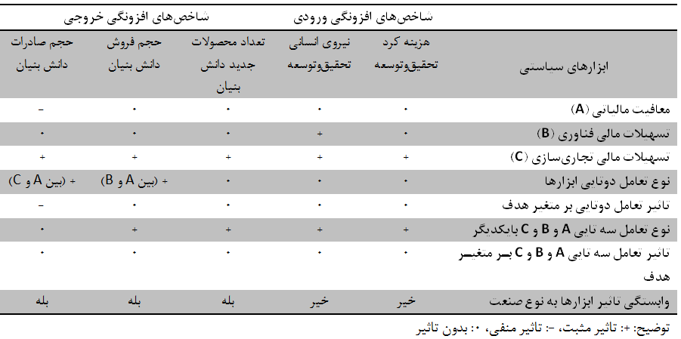
9- مطالعه موردی (ادامه)

Slide 34
9- مطالعه موردی (ادامه)
همراستا با نتایج تحقیقات پیشین، اثر «تسهیلات مالی تجاری­سازی» بر شاخص های عملکردی شرکت­ها موثر تشخیص داده شده است.
ارائه «تسهیلات مالی فناوری» به جز در تعداد نیروی انسانی تحقیق‏و‏توسعه اثر قابل توجهی بر دیگر شاخص های عملکردی نداشته است
در تکمیل نتایج مطالعات پیشین، نشان داده شد که ارائه تسهیلات مالی بر تعداد نیروی انسانی تحقیق‏و‏توسعه تاثیر می­گذارند و در شرکت‏های دانش‏بنیان اثر مستقیم و متقابل ارائه این تسهیلات بر تعداد نیروی انسانی تحقیق‏و‏توسعه مثبت بوده است

Slide 35
9- مطالعه موردی(ادامه)
این فرضیه تقویت شده است که تسهیلات ارائه‌شده ممکن است صرف استخدام و حقوق بالاتر برای مهندسان و دانشمندان شود نه فعالیت‌های جدید تحقیق‏و‏توسعه.
شرکت‌ها بخش مهمي از یارانه‌های عمومی را برای افزایش تعداد محققان و دستمزد کارکنان موجود استفاده می‌کنند نه انجام فعالیت­هاي جديد.
وجود سازگاری و هم افزایی بین ابزارهای «تسهیلات مالی فناوری» و «تسهیلات مالی تجاری سازی» در افزایش نیروی انسانی تحقیق‏و‏توسعه در شركت­هاي دانش­بنيان ايراني
تاثير متقابل تناقضي و ناسازگار دو ابزار «تسهیلات مالی تجاری سازی» و «معافیت مالیاتی» بر حجم صادرات شرکت‌ها.

